Slide 1


Catégorisez automatiquement des questions
Projet 5
Réalisé par : Diedhiou Ahmed Bachir
Encadré par : Thioye Daouda

Slide 2
PLAN
Présentation du projet
Approches non supervisées
Approches supervisées
Analyse des données
Vectorisation
API de prédiction
Nettoyage des données
3
5
6
8
9
12
14

Slide 3

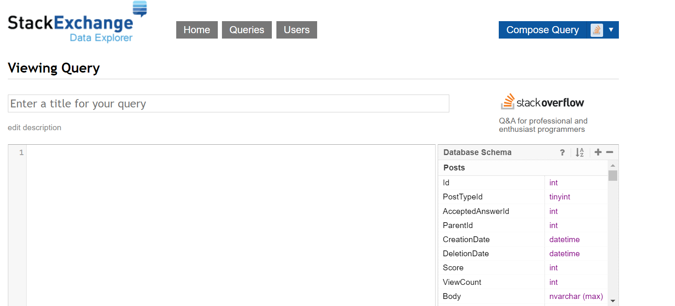
PRESENTATION DU PROJET
Développer un système de suggestion de tags pour le site
Site questions-réponses liées au développement informatique

Slide 4
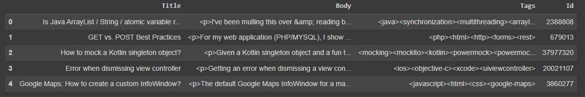
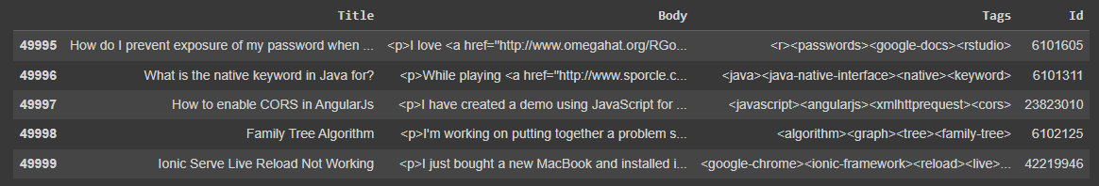
PRESENTATION DES DONNEES
50 000

Slide 5
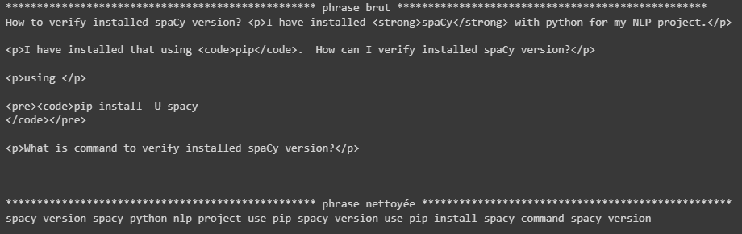
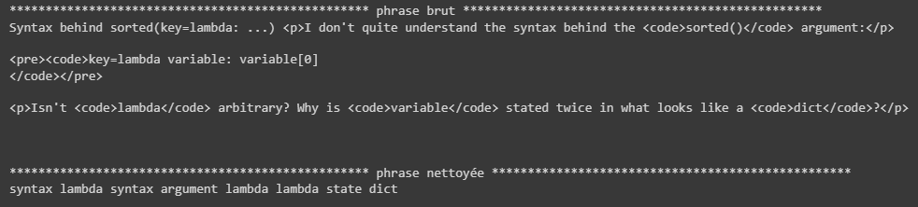
NETTOYAGE DES DONNEES
Création d’une nouvelle colonne : Body + Title
Normalisation
Tokenization
Stop words
Lemmatization +Remove unecessary POS
1
2

Slide 6
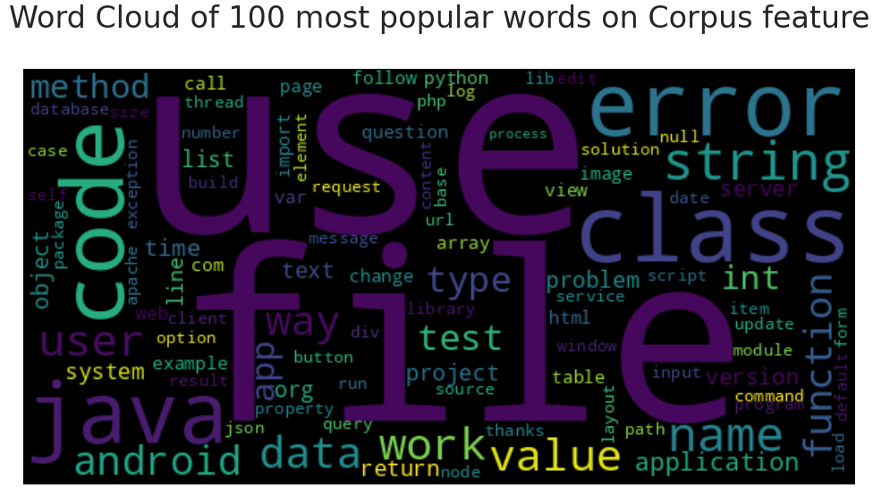
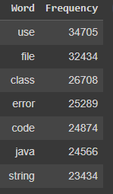
ANALYSE DES DONNEES
Fréquence des mots les utilisés
Les 100 mots les plus utilisés dans le corpus

Slide 7
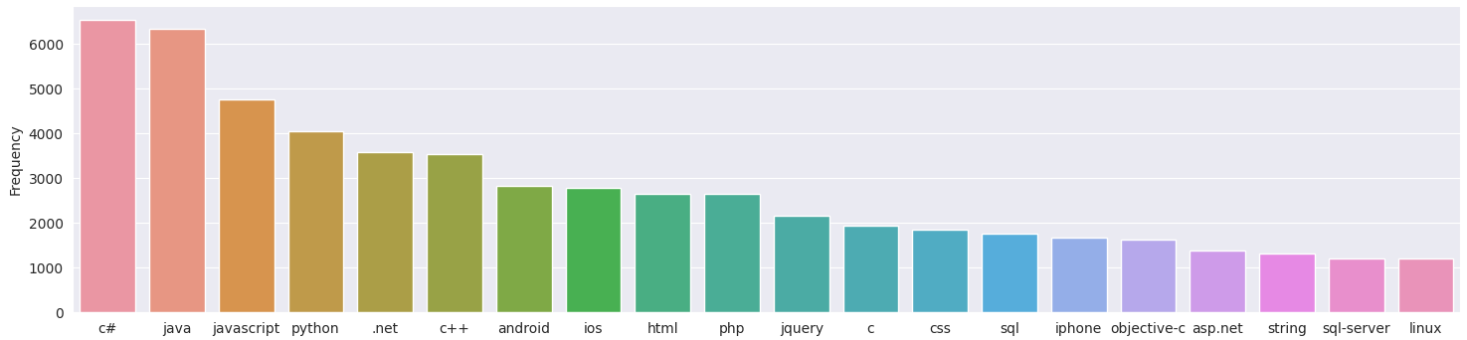
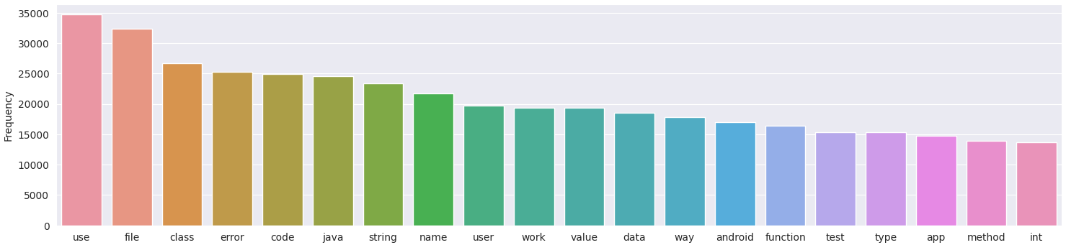
ANALYSE DES DONNEES
Tags les plus présents
5 Tags les plus utilisés sont :
C#
Java
Javascript
Python
.net
Mots les plus utilisés dans le corpus
5 mots les plus présents dans le corpus:
Use
File
Error
Code
Java

Slide 8
VECTORISATION
TF-IDF : Term Frequency-Inverse Document Frequency
WORD2VEC :Word to Vector
BERT : Bidirectional Encoder Representations from Transformers
USE : Universal Sentence Encoder
TF-IDF | WORD2VEC | BERT | USE
1008 features
200 features
768 features
512 features
Distinction des mots qui sont importants pour un document particulier tout en prenant en compte leur pertinence globale dans le corpus.
Analyse du contexte de chaque mot.
Embedding contextuel permet de mieux capturer l’ambiguïté et la polysémie des mots.
Encodage de phrases ou de paragraphe complets en une seule représentation vectorielle. Cela permet de capturer la signification sémantique globale de toute la phrase.

Slide 9
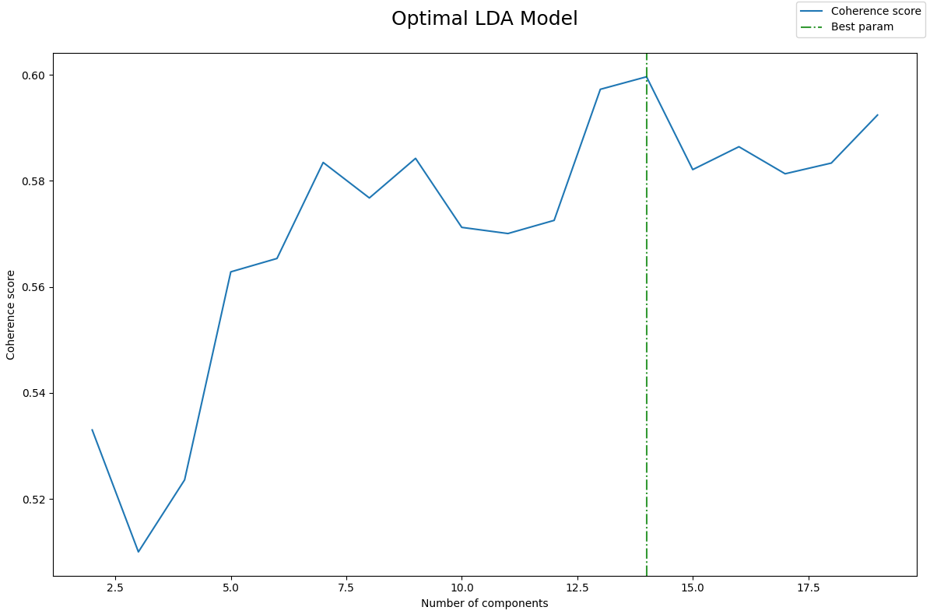
METHODE APPRENTISSAGE NON Supervisées
LDA : Latent Dirichlet Allocation
LDA
14 topics

Slide 10
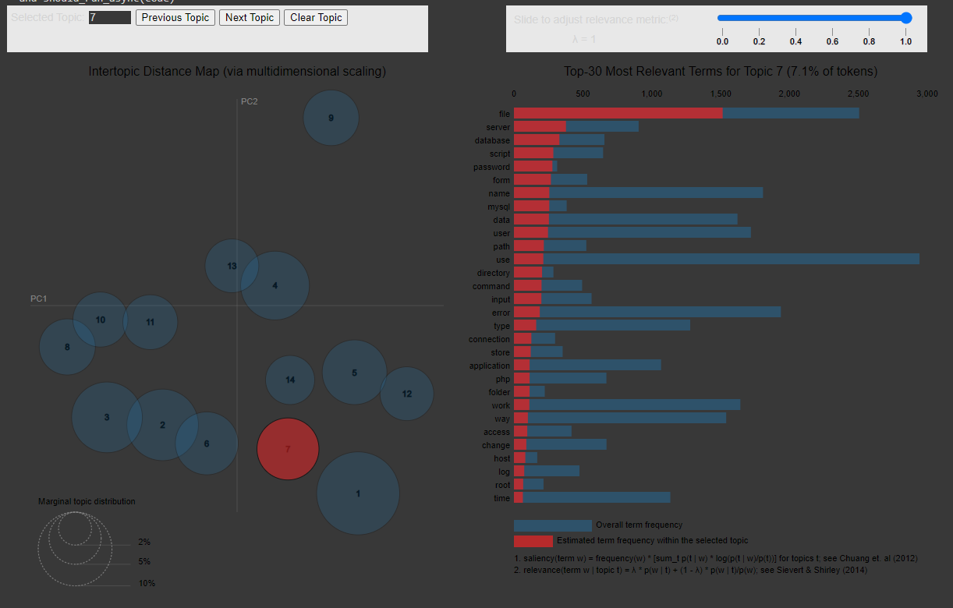
METHODE APPRENTISSAGE NON Supervisées
LDA : Latent Dirichlet Allocation
LDA

Slide 11
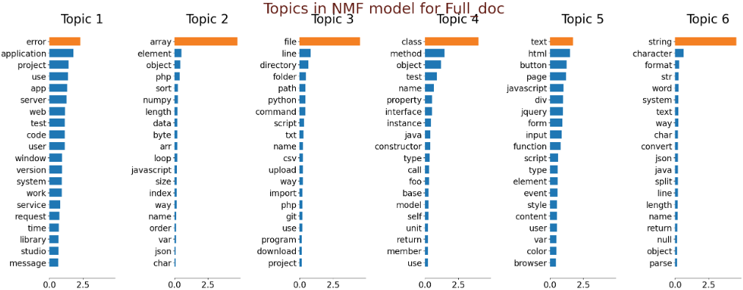
METHODE APPRENTISSAGE NON Supervisées
NMF

Slide 12
METHODE APPRENTISSAGE Supervisées
TF-IDF
Word2Vec
BERT
USE
Apprentissage multi-label :
OneVsRestClassifier
Régression logistique
Random Forest

Slide 13
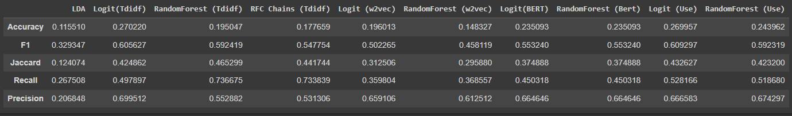
METHODE APPRENTISSAGE Supervisées
Dans notre cas les meilleurs modèles sont les modèles avec qui utilisent la régression logistique comme estimateur.
Comparaison des modèles
Meilleur modèle = RandomForest avec vectorisation TFIDF

Slide 14
METHODE APPRENTISSAGE Supervisées
Modèle déployé = Logistic regression avec TFIDF (pour des raisons de performance de l’API)

Slide 15
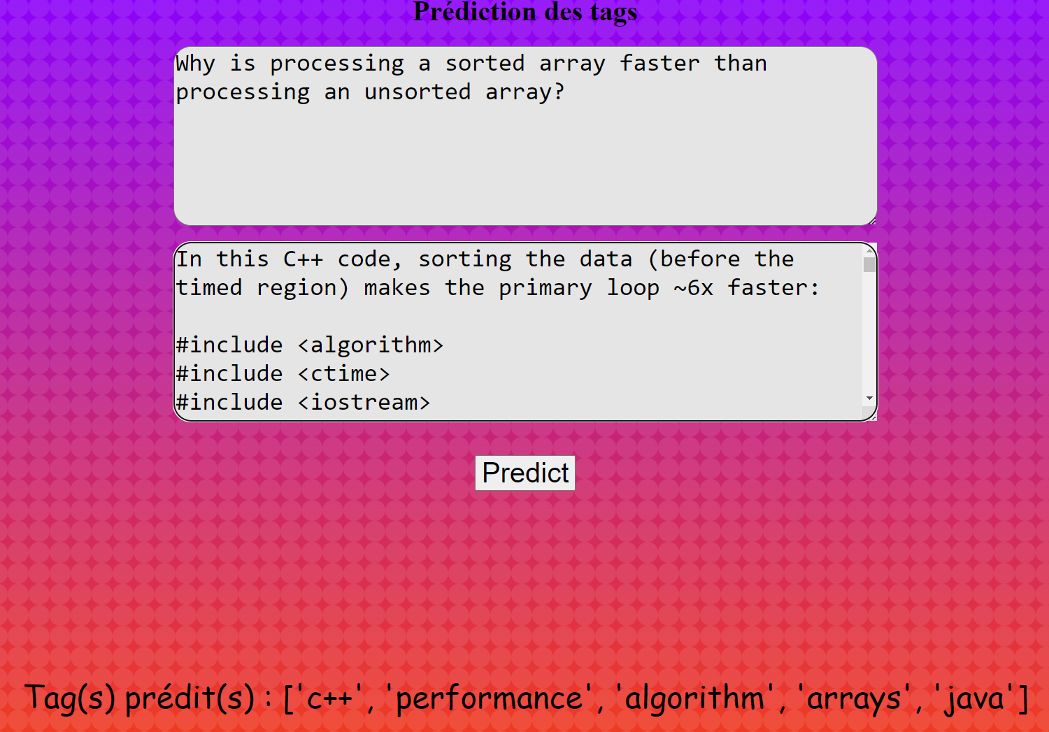
API de prédiction de tags
Flask
HTML/CSS
Render
https://predict-tags.onrender.com

Slide 16
Merci

